Slide 1
TIẾNG VIỆT 1
Tập 1
Tuần 16
Bài 84: ong – oc

Slide 2

KHỞI ĐỘNG
Đọc to câu sau:
Chú yểng khen cô xẻng siêng năng,
chị gió chăm chỉ.

Slide 3
Bài 84: ong - oc
ong
oc

Slide 4


1. LÀM QUEN

Slide 5


bóng
ong
Notes:
Có video ở bên cạnh

Slide 6


sóc
oc
Notes:
Có video ở bên cạnh

Slide 7

BẢNG GÀI
ong
bóng
oc
sóc

Slide 8

Giải lao
BÀI HÁT: Chị ong nâu và em bé

Slide 9
2. LUYỆN TẬP

Slide 10

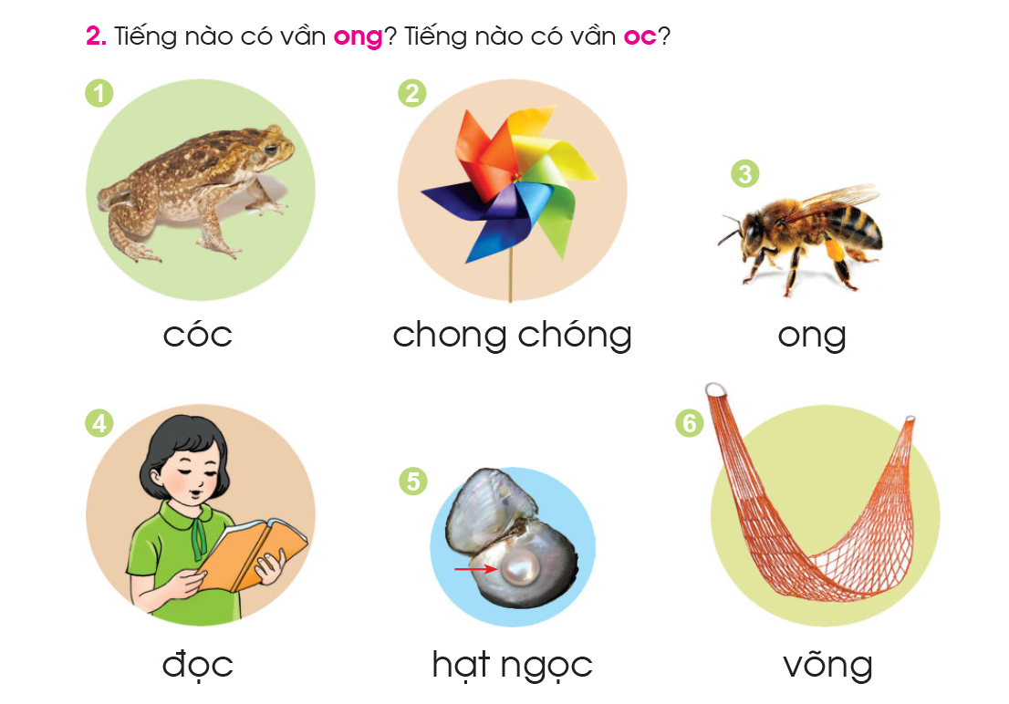

Slide 11

ong
oc
Notes:
Bấm vào từng hình ảnh để hiện ra đáp án

Slide 12


MỞ RỘNG TIẾNG CÓ VẦN : ONG - OC
Ong:…………….......
……………...............
Oc: ………………….
………………………

Slide 13
3. TẬP ĐỌC

Slide 14



Slide 15
1
2
3

Slide 16
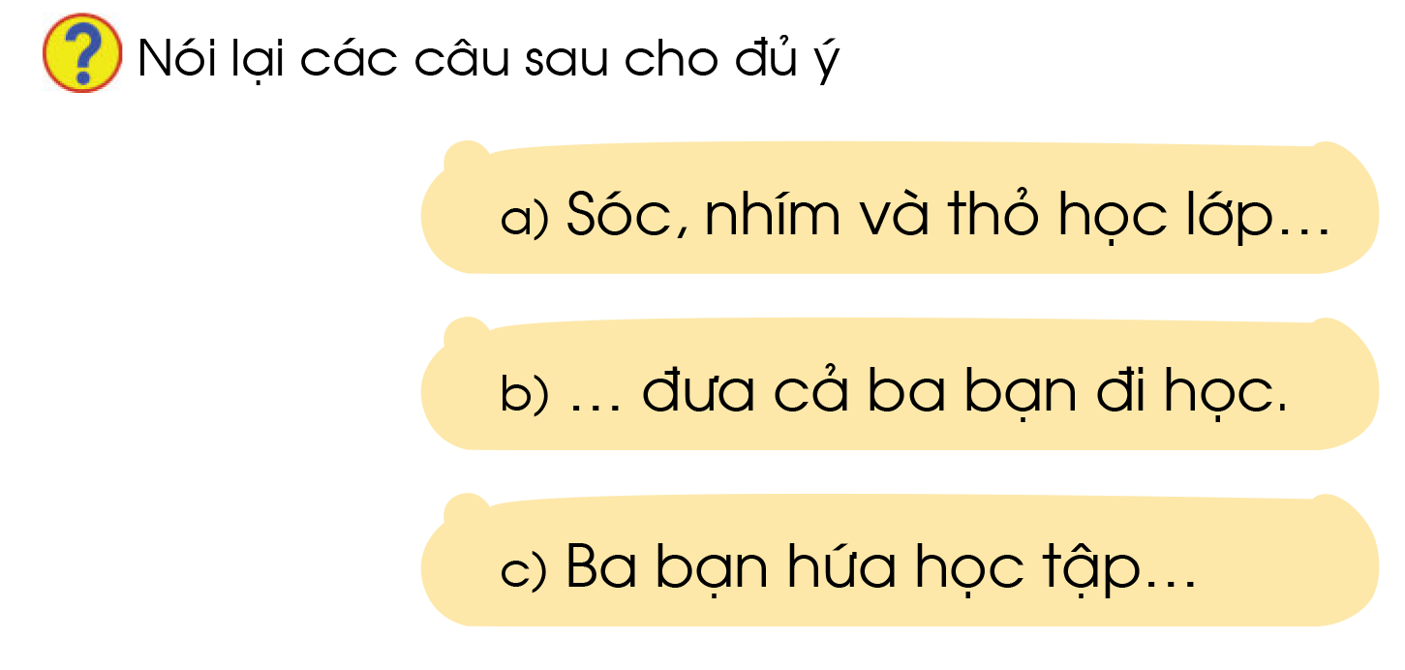

Slide 17
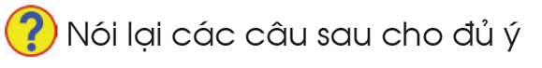
a) Sóc, nhím và thỏ học lớp cô sơn ca.
b) Bác ngựa đưa cả ba bạn đi học.
c) Ba bạn hứa học tập thật chăm chỉ.

Slide 18
4. TẬP VIẾT

Slide 19




Slide 20



VIẾT BẢNG CON

Slide 21


DẶN DÒ

Slide 22

VIẾT VÀO VỞ
ĐỌC LẠI BÀI 84

Slide 23



